Slide 1
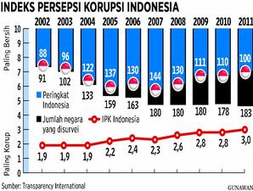
"Penanganan perkara korupsi di Indonesia per tahun mencapai 1.600 hingga 1.700 perkara. Jumlah ini menduduki peringkat kedua di dunia setelah China yang mencapai 4.500 perkara,“.(Kepala Biro Perencanaan Kejaksaan Agung Feri Wibisono).

Slide 2
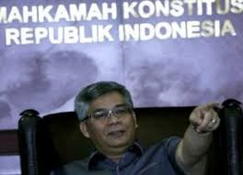
korupsi di Indonesia cukup memprihatinkan. Hampir semua lembaga trias politika di negeri ini terjangkiti oleh korupsi.

Slide 3
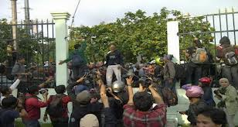
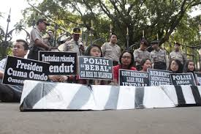
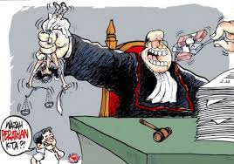
Lembaga-lembaga politik dan hukum yang oknumnya terlibat dalam kasus-kasus korupsi secara tidak langsung akan mempengaruhi penegakan demokrasi dan rule of law.
- Delegitimasi
- Abuse of power

Slide 4
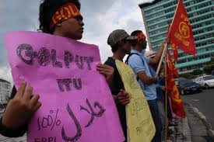
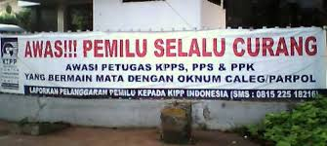
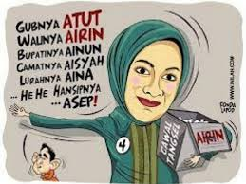
- Menurunkan partisipasi politik
- Menggangu stabilitas politik (misalnya proses pilkada, mengurangi transparansi dalam pembuatan kebijakan ct: keputusan hakim dan legislative)
- Menyokong nepotisme dan praktik politik patronasi

Slide 5
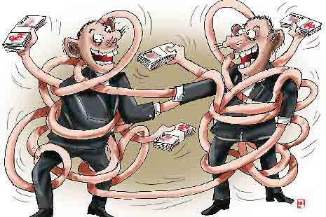
korupsi juga berdampak kepada moral bangsa. Contoh-contoh perilaku korupsi yang diberikan oleh oknum-okum penegak hukum dan politisi di Indonesia juga memberikan dampak perilaku moral kepada masyarakat.
- Masyarakat terbiasa akan praktik suap menyuap untuk urusan bisnis dan politik
- Demokrasi dimana seharusnya semua elemen masyarakat bisa berpartisipasi sekarang mulai di geser oleh praktik oligarki.

Slide 6
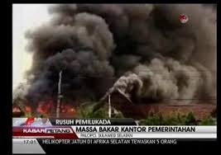
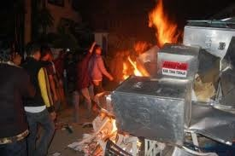
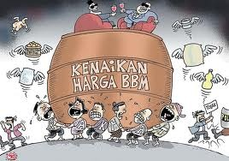
intoleransi politik dan kekerasan politik menjadi hal yang biasa dalam praktik politik praktis
pedagang seenaknya menaikan harga barang-barang kebutuhan pokok akibat kebijakan ekonomi yang tidak transparan.

Slide 7
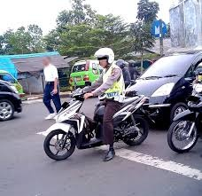
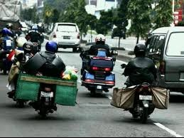
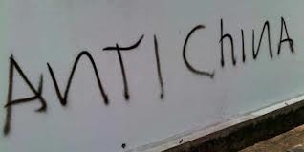
Masyarakat semakin tidak taat terhadap hukum dan peraturan dikarenakan sikap apatisnya terhadap kebijakan pemerintah dan penegak hukum.
Kecemburuan social semakin tinggi karena kesempatan kerja dan pemerataan kesejahteraan ekonomi tidak transparan dan berjalan lancar akibat korupsi.

Slide 8
etika diperlukan untuk bisa mencegah perilaku korupsi. Etika sederhana yang berlaku umum apabila dipahami oleh para pelaku bisnis, politisi dan penegak hukum dan masyarakat di Negara ini maka akan secara sistematis berdampak pada perilaku dan moral bangsa.
Etika adalah refleksi rasional dari moralitas.

Slide 9
Etika juga berhubungan dengan hal seperti:
- Moralitas: apakah mencuri, korupsi, berjudi = tidak bermoral?
- Pertanyaan etis: MK adalah lembaga yang menjaga supremasi hukum = FAKTA, apakah MK layak, cukup baik dan legitimate untuk menjaga supremasi hukum? Apakah MK menjalankan tugasnya dengan baik? = NILAI

Slide 10
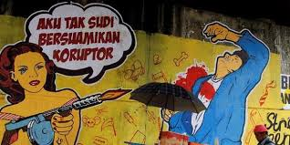
- Hati nurani, yakni kesadaran dan kemampuan refleksi diri manusia
- Budaya malu dan budaya rasa bersalah
- Kebebasan dan tanggung jawab
- Hak dan kewajiban.

Slide 11
Untuk menstimulasi tumbuhnya etika dalam praktik kenegaraan harus juga diiringi dengan supremasi hukum. Proses penuntuan hukuman oleh KPK merupakan peran penting guna menumbuhkan semangat moral anti korupsi dan etika bernegara.
(selanjutnya silahkan mas Tri cerita mengenai lemahnya hukuman bagi koruptor, kendala proses penuntutan sampai kepada korelasi antara supremasi hukum dan etika dan lain-lainnya)
Kalau ada gambar atau video yang hendak ditampilkan silahkan mas, maaf Cuma bisa bantu demikian

